Slide 1

Programación Web y Mobile

Slide 2
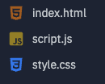
HTML, CSS, JS
Una aplicación web está compuesta básicamente por estos tres tipos de archivos.
El browser es capaz de interpretar estos tipos de archivos, y sólamente este tipo de archivos

Slide 3


HTML
Hyper Text Markup Language o Lenguaje Marcado de Hipertexto
Define la estructura de una página web, de forma jerárquica y le da significado
Se utiliza un lenguaje de maquetado (“markup”) para describir la estructura
Para esto, se utilizan “tags”, que empiezan con “<”, terminan con “>”, y en el medio encontramos
el nombre del tag junto con sus atributos
HTML no distingue mayúsculas de minúsculas, pero las buenas prácticas es utilizar minúsculas
¡No es un lenguaje de programación!
2024

Slide 4
Estructura básica HTML
Etiqueta HTML <html>
Encabezado <head>
Cuerpo <body>

Slide 5
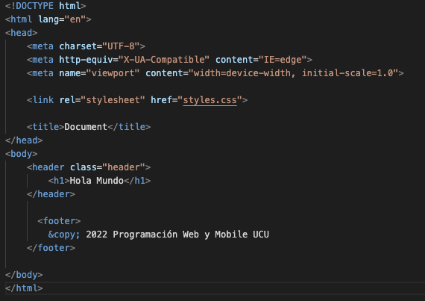
Ejemplo básico
2024
Notes:
HTML estructura basica
1. HTML
<html> está al inicio de un documento HTML e indica a los navegadores que la página tiene código HTML para que pueda leerlo de esa forma. Siguiendo la sintaxis del lenguaje, la etiqueta de cierre </html> será el último elemento del documento.
2. Encabezado
<head> es la etiqueta que se utiliza para el encabezado de la página. Su principal función es contener toda la información del funcionamiento del sitio. Debido a esto, es un código encriptado que las personas que entran a la página no pueden ver. Muestra metadata del documento,
3. Título de la página
<title> es la etiqueta que da a tu sitio un nombre para que los usuarios puedan identificarlo. Es el título que puedes ver en las pestañas del navegador.
4. Cuerpo
<body> es la etiqueta que contiene todos los elementos individuales del sitio. O dicho de otra forma, comprende todo el contenido visible del sitio. Aquí podrás insertar texto, imágenes, videos o cualquier otra funcionalidad que desees mostrar.

Slide 6
HTML
Indica a los navegadores que el documento contiene markup html
No alcanza con guardar un archivo como .html para que el navegador lo interprete como tal, el tag debe estar
</html> cierra todos los documentos

Slide 7
Encabezado
<head>
Contiene dentro del mismo, toda la información para el funcionamiento de la web, además de metadata (información sobre el documento en sí, como por ejemplo el autor, descripción del sitio para previews, etc)
Contiene el tag <title>
También puede contener vínculos a hojas de estilo o scripts externos
Todo lo que está en el header no es visible en el navegador a los usuarios

Slide 8
Cuerpo
<body>
Etiqueta que contiene todos los elementos visibles del sitio.
Texto, imagenes, videos, etc.
Puede también tener definición de estilos, scripts, etc.

Slide 9
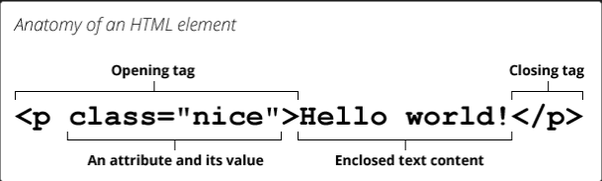
Elementos (https://developer.mozilla.org/en-US/docs/Web/HTML/Element)
2024
Notes:
Componentes, declarativo

Slide 10
2024
Etiquetas y atributos
Las etiquetas (tags) son utilizadas para crear elementos en HTML.
Los atributos se encuentran “dentro” de las etiquetas.
Los atributos tienen la sintaxis nombreAtributo=”valorAtributo”
No todos los atributos son válidos para todas las etiquetas
Notes:
HTML tags, lista de tags introductirios

Slide 11
Sistema de etiquetas
Textos
p: parrafos
h1-h6: titulos
span
a links
Imagenes (img)
Botones (button)
Contenedores (div)
Grillas (table)
Listas (ul, ol, li)
Formularios (form)
Inputs (texto plano, passwords, email, checkbox, radio, etc.)
etc.
2024
Notes:
HTML estructura basica

Slide 12
Atributos relevantes
Id (para referenciar de manera unívoca un elemento)
class (para aplicarle una clase css a un elemento)
style (para aplicarle un estilo css a un elemento)
alt (para cuando las imágenes no se puede ver, tener al menos una descripción)
src (para establecer el origen de un script, una imagen, etc.)
href (para links, nos permite establecer que página abrir)
onclick (nos permite especificar qué hacer cuando se hace click sobre el elemento)
etc
2024
Notes:
HTML estructura basica

